Slide 1
3D Printing
Från idé till materialisering

Slide 2
AGENDA
Kort historik
Användningsområden
Fördelar
3D Print teknologier
Arbetsprocess
Creo Additive Manufacturing Extension
3D Print tjänster
Framtiden

Slide 3
Kort historik
Dr Hideo Kodama 1980
Charles Hull – SLA (3D Systems) 1986
Carl Deckard – SLS (Köptes upp av 3D systems) 1989
Scott Crump – FDM (Stratasys) 1992

Slide 4
Användningsområden och fördelar
Prototyp tillverkning
Hälsovården
Flygindustrin
Tandläkarindustrin
Juvelerare
Konst

Slide 5
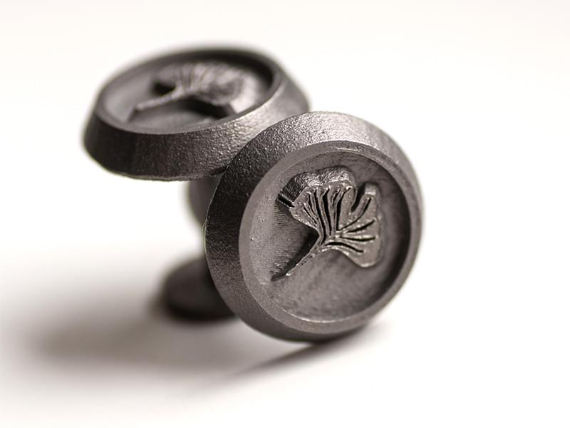
Användningsområden och fördelar
Design frihet
Produktion av små volymer
Ökad komplexitet ger ej ökad kostnad
On demand produktion
Personliga produkter
Mindre materialåtgång
Lokaliserad tillverkning
Reservdelar till utgångna produkter

Slide 6
SLA (Stereolithography)
Tank med ljuskänsligt resin (fotopolymer)
Byggplatta sänks ned i tanken
Selektiv härdning av resinet med UV ljus (laser)
Byggplattan höjs upp ett lager i taget

Slide 7
SLA (Stereolithography)
Hög noggrannhet
Printa små detaljer
Slät ytfinish
Många material
Kräver stödmaterial
Relativt sköra
Kräver efterbearbetning
Material bryts ned över tid

Slide 8
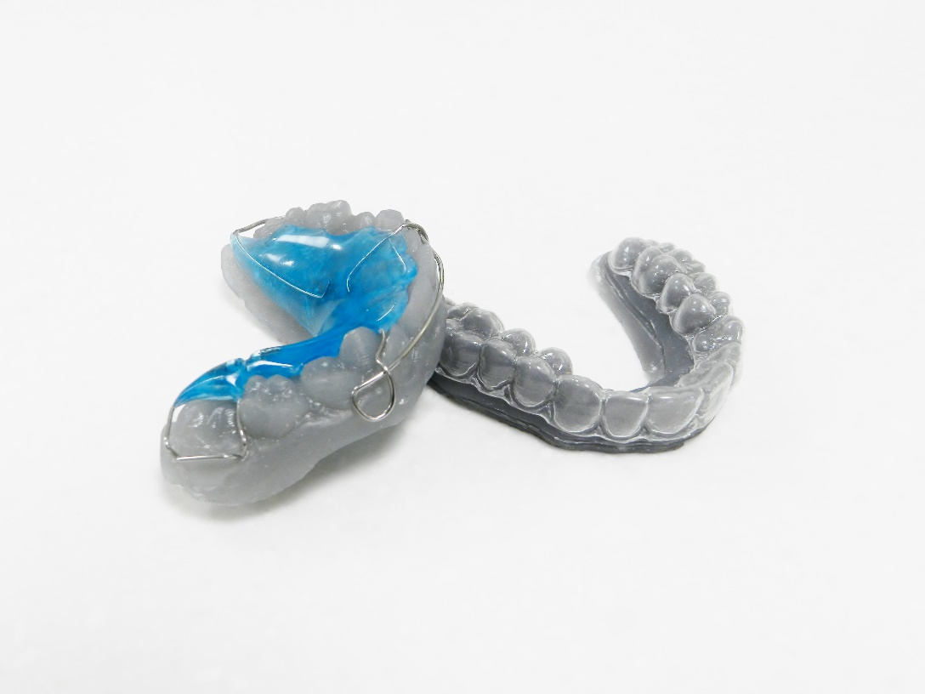
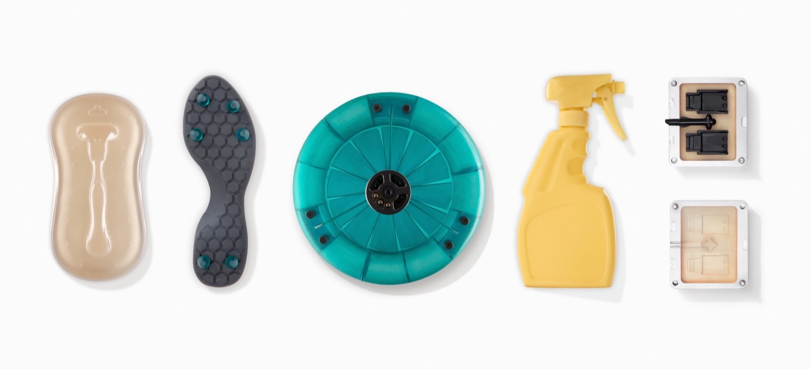
SLA (Stereolithography)
Visuella prototyper
Tandläkarindustrin
Smyckesindustrin
Modeller

Slide 9
SLS (Selective laser sintering)
Pulverbaserat
Föruppvärmd byggyta och kammare
Laser värmer upp pulvret tills det bildas ett solitt material
Plattform sänks ner och nytt pulverlager appliceras

Slide 10
SLS (Selective laser sintering)
Komplexa geometrier
Goda mekaniska egenskaper – nästan isotropiskt
Funktionella parter och prototyper
God noggrannhet
Lämpliga att färga
Porösa
Benägna att krympa och warpa
Knottrig ytfinish
Behöver kylas ner
Bör använda så mycket av byggvolymen som möjligt

Slide 11
SLS (Selective laser sintering)

Slide 12
Material Jetting
Nästan som en vanlig bläckstråle skrivare
Resinet förvärms
Resinet appliceras som droppar via skrivhuvudet
Härdas med UV ljus
Plattform sänks ned

Slide 13
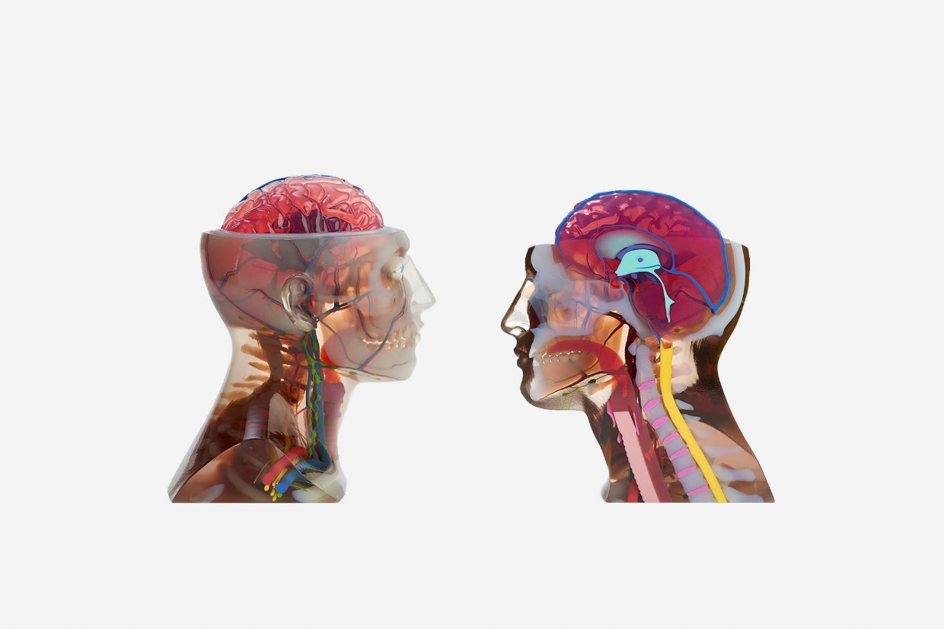
Material Jetting
Hög noggrannhet
Bra ytfinish
Skriver ut i fullfärg
Olika material i en och samma utskrift
Stora parter – warpar inte
Material bryts ned över tid
Kräver stödmaterial
Mekaniska egenskaper

Slide 14
FDM (Fused deposition modeling)
Filament matas till ett skrivhuvud
Värms och extruderas genom munstycke
Byggplattan sänks

Slide 15
FDM (Fused deposition modeling)
Lättillgänglig
Billig
Stort material urval
Community
Kräver stödmaterial
Mekaniska egenskaper
Lagervidhäftning
Underhåll

Slide 16
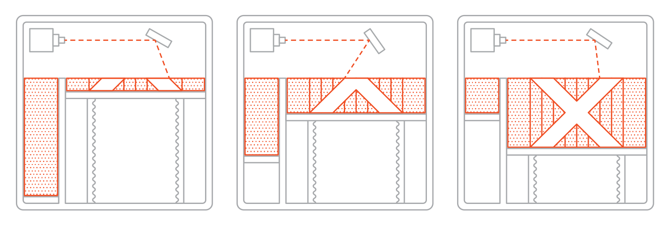
Metall
SLM (Selective Laser Melting)
DMLS (Direct Metal Laser Sintering)
Argon fylld uppvärmd kammare
Metallpulver smälts med laser

Slide 17
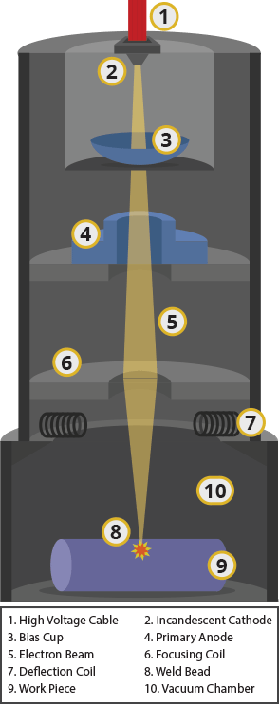
Metall
EBM (Electron Beam Melting)
Arcam (Svenskt)
Pulverbaserat
Vakuum kammare
Elektroner accelereras och riktas
med elektromagneter på pulverbädden

Slide 18
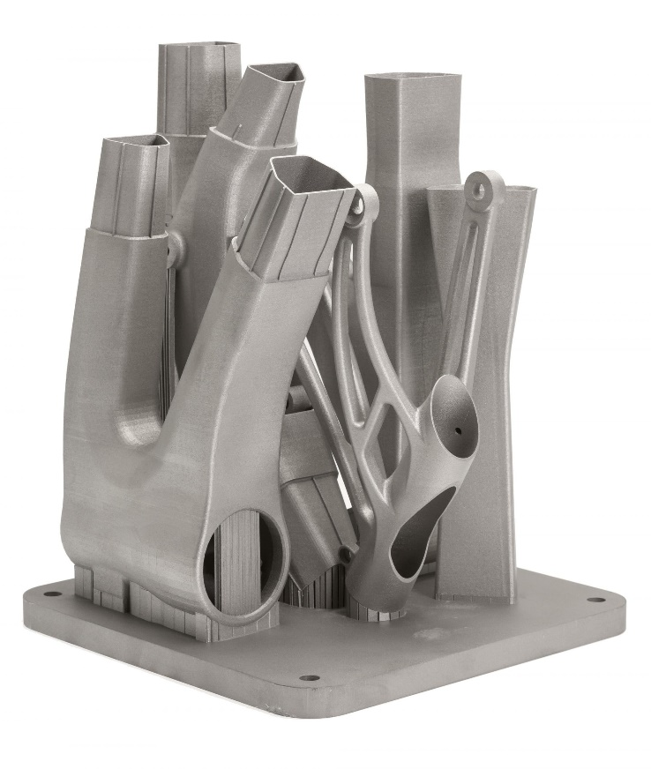
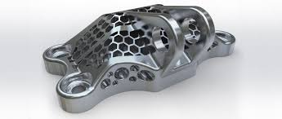
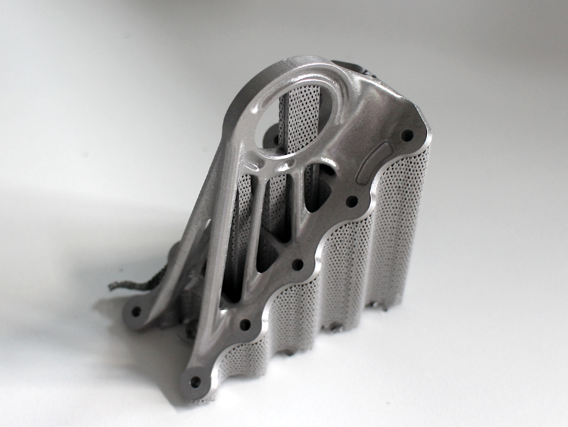
Metall
Mycket goda mekaniska egenskaper
Kan vara starkare än gjutgods utmattas lättare
Komplexitet
Ställer högre krav på design
Dyrt
Efterbearbetning

Slide 19
ARbetsprocess
CAD modell
STL
Slicer
Print

Slide 20
ARbetsprocess

Slide 21
ARbetsprocess

Slide 22
ARbetsprocess

Slide 23
ARbetsprocess

Slide 24
ARbetsprocess

Slide 25
Creo additive manufacturing (AMX & AMX plus)
Från idé till start av utskrift i en och samma miljö
Validera modeller inför utskrift
Generera ramverk (lattices)
Optimera ramverk
Hantera och spara printjobb (tray assembly)
Utnyttja maximal printvolym (nesting)
Optimera design baserat på villkor (topology)
Generera stödmaterial för metall skrivare

Slide 26
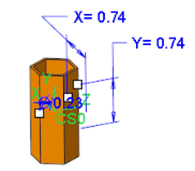
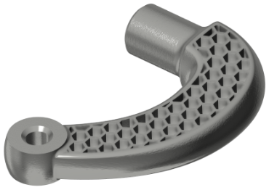
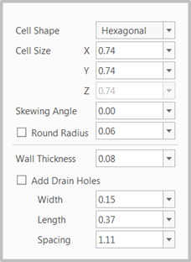
Creo additive manufacturing (AMX & AMX plus)
2 ½D Lattices

Slide 27
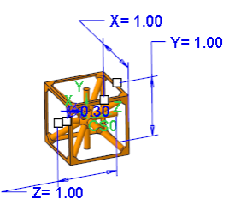
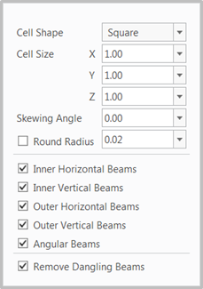
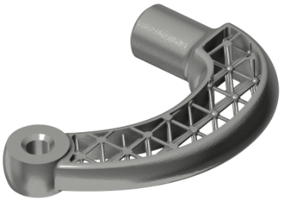
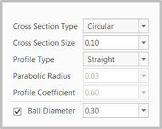
Creo additive manufacturing (AMX & AMX plus)
3D Lattices

Slide 28
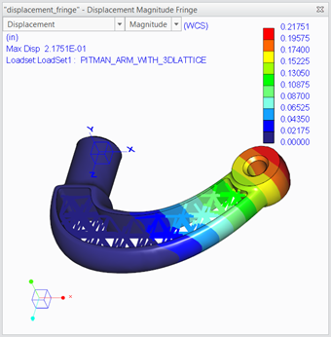
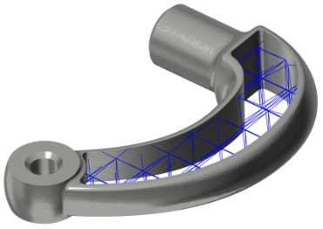
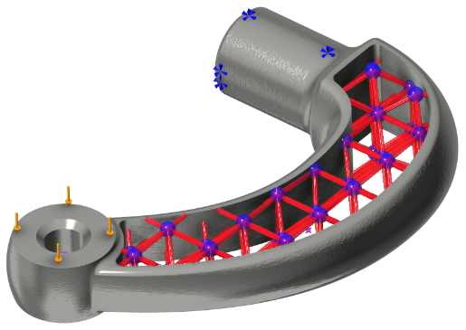
Creo additive manufacturing (AMX & AMX plus)
Lattice optimization
Idealiserade balk element
Parametrisk kontroll över ramverk

Slide 29
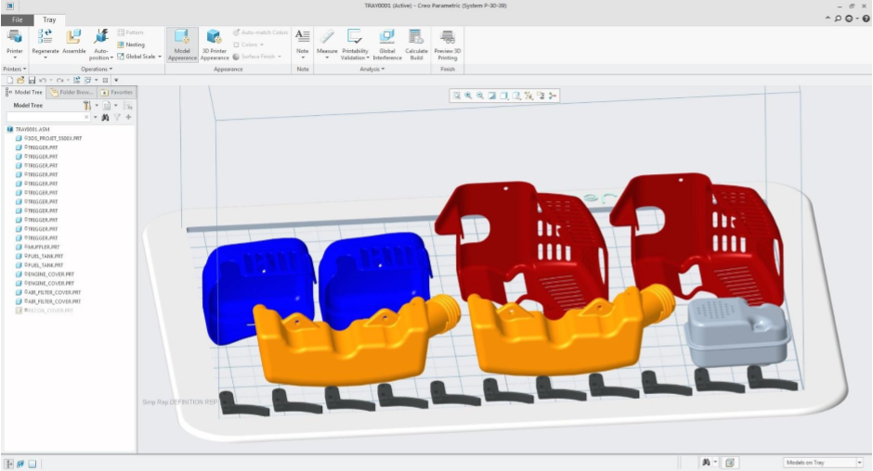
Creo additive manufacturing (AMX & AMX plus)
Tray Assembly
Positionera parter automatiskt
Hantera i Windchill

Slide 30
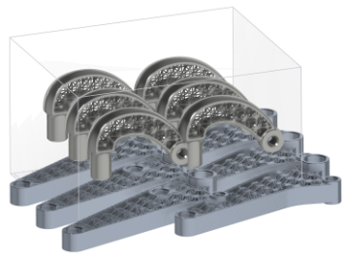
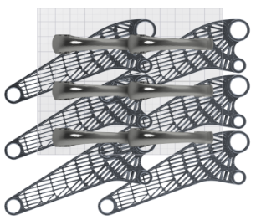
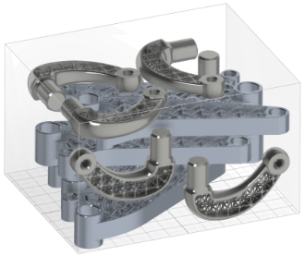
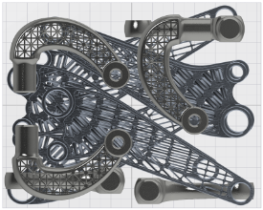
Creo additive manufacturing (AMX & AMX plus)
Nesting

Slide 31
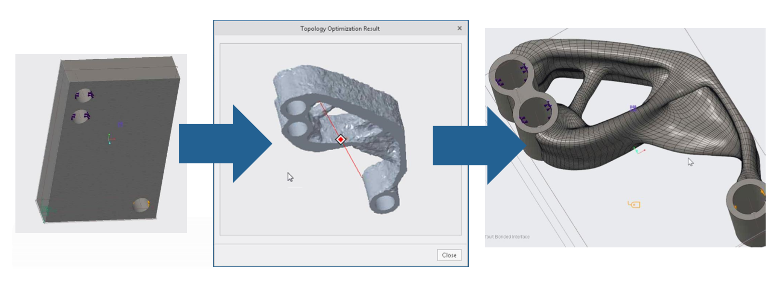
Creo additive manufacturing (AMX & AMX plus)
Topology optimization

Slide 32
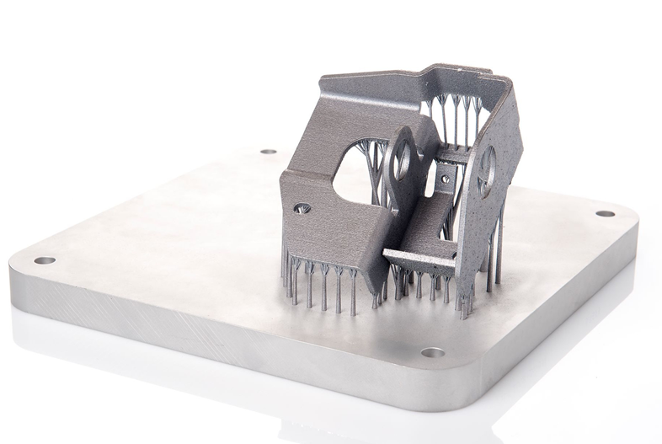
Creo additive manufacturing (AMX & AMX plus)
Stödmaterial för metall skrivare

Slide 33
Creo additive manufacturing (AMX & AMX plus)

Slide 34
Creo additive manufacturing (AMX & AMX plus)
Samarbetar med
• Polyjet Technology (Connex), using Object Studio
• FDM technology (uPrint, Dimension and Fortus) using GrabCAD Print

Slide 35
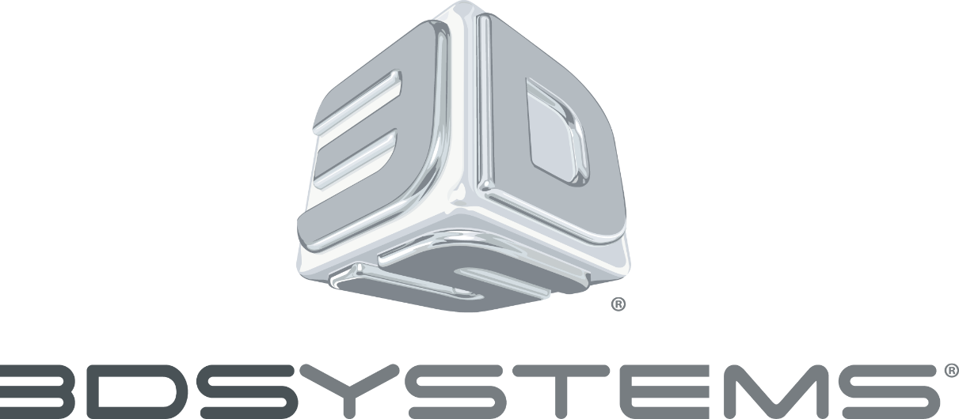
Creo additive manufacturing (AMX & AMX plus)
Samarbetar med
• Projet 1200, 2500, 2500 Plus, 5500x, using 3D Sprint kernel embedded into Creo • Upcoming: Projet 3600, 3510, 6000 & 7000, 800, 950

Slide 36
Creo additive manufacturing (AMX & AMX plus)
Samarbetar med
Ger tillgång till ca 80% av alla metall skrivare
100 tals olika material att välja på
Ladda upp din modell och få reda på kostnad direkt

Slide 37
Framtiden
Miljardindustri (7.3 miljarder $)
Tillväxt 21% senaste året
80% försäljningsökning av metall skrivare
500 tusen sålda ”desktop” skrivare senaste två åren
Nya användningsområden
Printa mat?
Printa skor?
Printa hus?

Slide 38
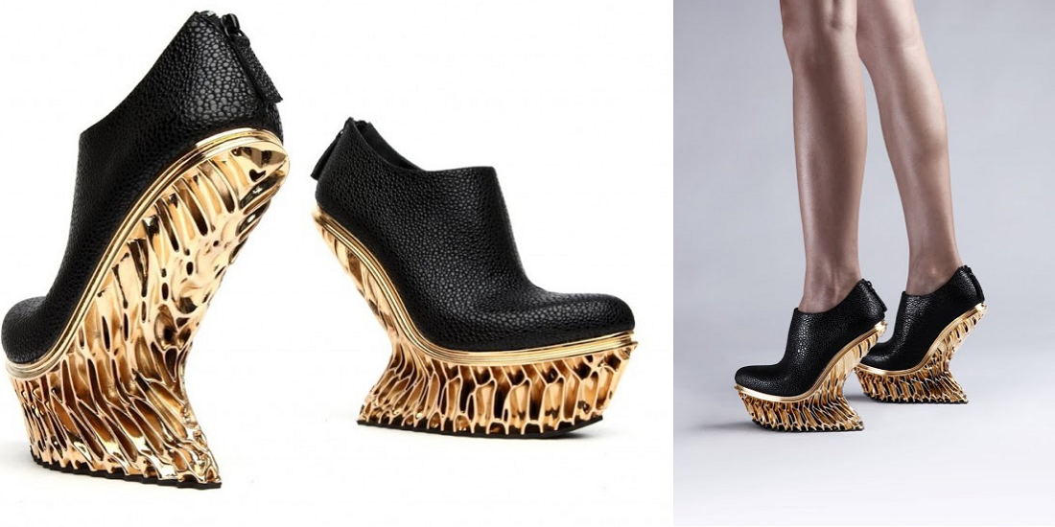
Framtiden

Slide 39
Framtiden

Slide 40
Framtiden

